Slide 1
หลักเกณฑ์พิจารณาวารสารทางวิชาการ สำหรับเผยแพร่ผลงานทางวิชาการ พ.ศ. ๒๕๕๖ ตามประกาศ กพอ.
บัญชา พูลโภคา

Slide 2
ขั้นตอนการตรวจสอบวารสารทางวิชาการตามประกาศ กพอ. ๒๕๕๖
วารสารวิชาการ
ข้อ ๒ (อยู่ในฐานข้อมูลตามแนบท้ายประกาศ)
อยู่
ไม่อยู่
เป็น
ไม่เป็น
เข้าเกณฑ์
ไม่เข้าเกณฑ์
ข้อ ๓ (พิจารณาตามเกณฑ์ ๘ ข้อ)
เช็ค Predatory Journals

Slide 3
ประกาศ กพอ. ในราชกิจานุเบกษา
(ลงวันที่ ๑ ตุลาคม ๒๕๕๖)
เรื่อง หลักเกณฑ์พิจารณาวารสารทางวิชาการ สำหรับเผยแพร่ผลงานทางวิชาการ พ.ศ. ๒๕๕๖ กำหนดไว้ว่า ...
ข้อ ๒ การเผยแพร่ผลงานทางวิชาการตามประกาศนี้ ให้สถาบันอุดมศึกษาใช้วารสารทางวิชาการที่มีรายชื่ออยู่ในฐานข้อมูลทั้งในระดับชาติและนานาชาติตามเอกสารแนบท้ายของประกาศนี้”

Slide 4
ฐานข้อมูลที่เป็นที่ยอมรับระดับชาติและนานาชาติ (ตามประกาศ กพอ. ข้อ ๒)
ฐานข้อมูลระดับนานาชาติ
  Academic Search Premier (http://www.ebsco.com/home) (select ebscohost and then academic search premier)
  Agricola (http://agricoIa.nal.usda.gov)
  BiOSIS (http://www.biosis.org)
  CINAHL (http://www.ebscohost.com/ academic/cinaht-plus-with-futt-text)
  EiCOMPENDEX (http://www.ei.org)
  ERIC (http://www.eric.ed.gov/)

Slide 5
ฐานข้อมูลที่เป็นที่ยอมรับระดับชาติและนานาชาติ (ตามประกาศ กพอ. ข้อ ๒)
ฐานข้อมูลระดับนานาชาติ (ต่อ...)
  H.W. Wilson (http://www.ebscohost.com) (select ebscohost and then H.W. Wilson)
  lnfotrieve (http://www.infotrieve.com)
  lngenta Connect (http://wrurv.ingentaconnect.com)
  INSPEC (http://www.theiet.org/ publishing /inspec)
  MathSciNet (http://www.ams.rg/mathscinet)

Slide 6
ฐานข้อมูลที่เป็นที่ยอมรับระดับชาติและนานาชาติ (ตามประกาศ กพอ. ข้อ ๒)
ฐานข้อมูลระดับนานาชาติ (ต่อ...)
  MEDLI NE/Pubmed (http://www.ncbi.ntm.nih.gov/ pubmed/)
  PsyclNFO (http://www. apa.org/pubs /databases/psycinfo/index.aspx)
  Pubmed (http://www.ncbi.nlm.nih. gov/pubmed/)
  ScienceDirect (http://www.sciencedirect.com)
  SciFinder (https://sciflnder.cas.org)

Slide 7
ฐานข้อมูลที่เป็นที่ยอมรับระดับชาติและนานาชาติ (ตามประกาศ กพอ. ข้อ ๒)
ฐานข้อมูลระดับนานาชาติ (ต่อ...)
  Scopus (http://www.scopus.com)
  Social Science Research Network (http://papers.ssrn.com/sol3/DisplayAbstractSearch.cfm)
  Web of Knowledge (http://wokinfo.com)
ฐานข้อมูลระดับชาติ ได้แก่ ศูนย์อ้างอิงดัชนีวารสารไทย (TCI) โดยเฉพาะวารสารในกลุ่ม ๑ และ ๒ (http://www.kmutt.ac.th/jif/public_html/Evaluation/Evaluation_56.html)

Slide 8
การสืบค้น Predatory Open-Access Publishers
(สำนักพิมพ์ (เข้าใช้ฟรี) ล่าเหยื่อ)
เข้าเว็บ http://scholarlyoa.com/publishers/
ปกติจะมี 2 ประเภท
  Publishers
  Standalone Journals
หาชื่อสำนักพิมพ์ (จากวารสาร)
หาชื่อวารสาร
พิมพ์ในช่อง Search

Slide 9
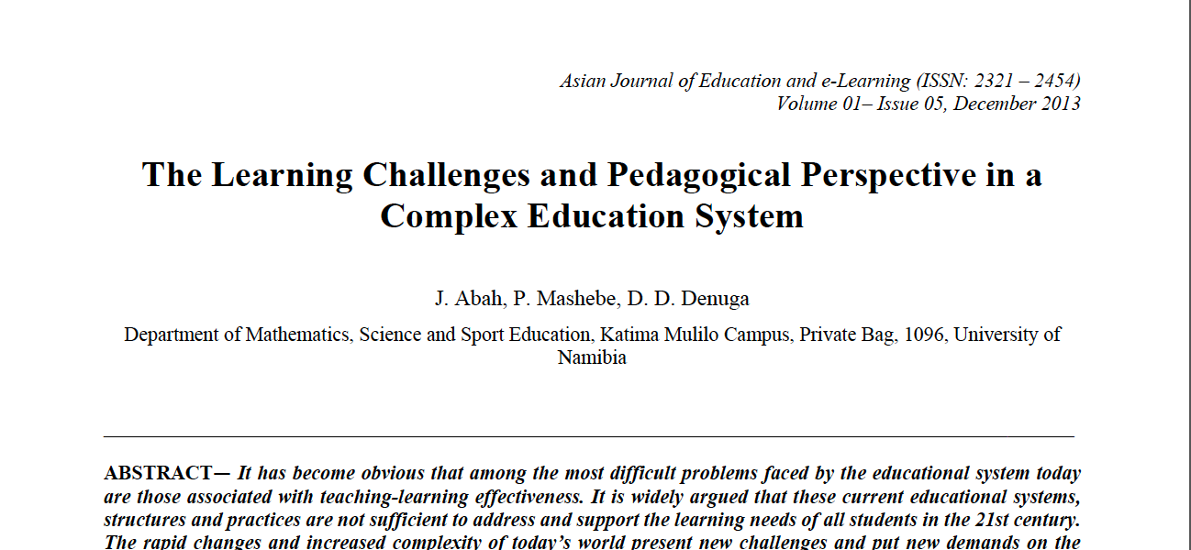
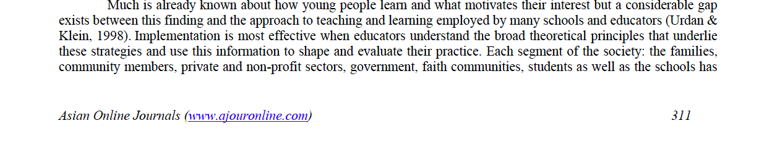
ตัวอย่างการสืบค้น

Slide 10
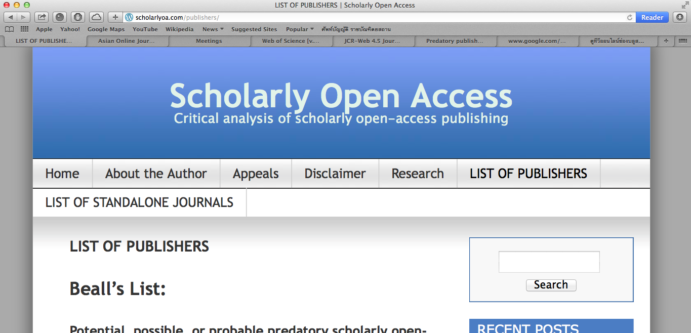
ตัวอย่างการสืบค้น
เข้าเว็บ http://scholarlyoa.com/publishers/

Slide 11
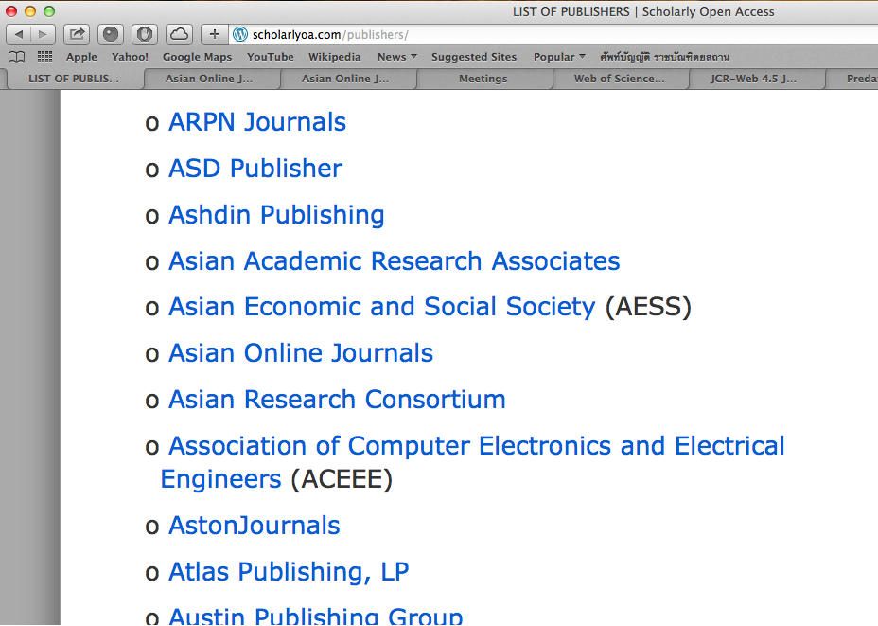
ตัวอย่างการสืบค้น
ชื่อ Publisher: Asian Online Journals
ชื่อ Journal: Asian Journal of Education and e-Learning

Slide 12
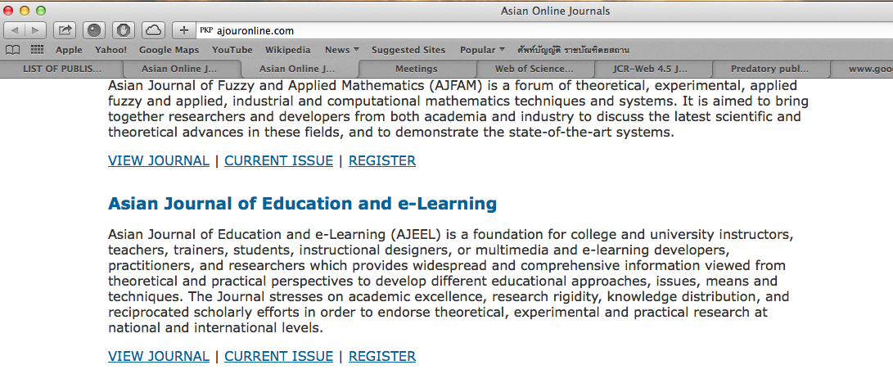
ตัวอย่างการสืบค้น
ชื่อ Publisher: Asian Online Journals
ชื่อ Journal: Asian Journal of Education and e-Learning

Slide 13
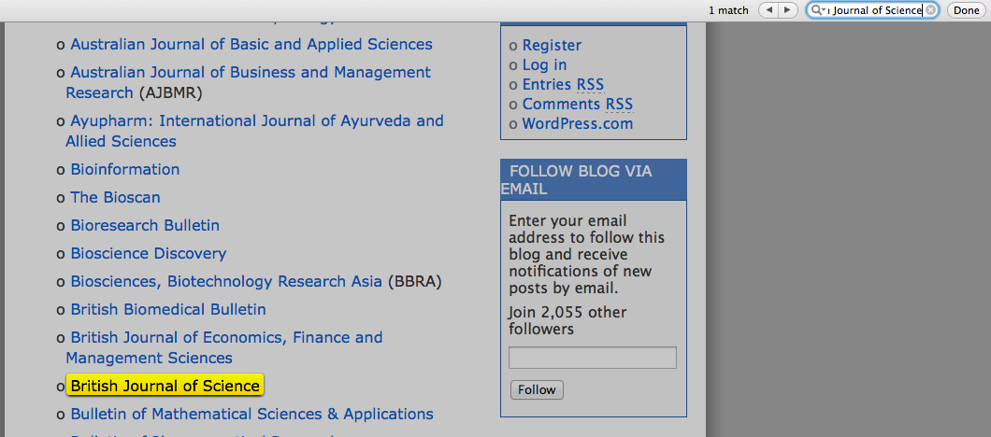
ตัวอย่างการสืบค้น
ชื่อ Standalone Journal: British Journal of Science
วิธีการ
  ไปที่แถบ List of Standalone Journals
  เลือน scroll bar ลงเพื่อหาชื่อวารสาร หรือ
  ไปที่ edit>find>find… แล้วพิมพ์ชื่อวารสารในกรอบที่ popup ขึ้นมา

Slide 14
ประกาศ กพอ. ในราชกิจานุเบกษา
(ลงวันที่ ๑ ตุลาคม ๒๕๕๖)
ข้อ ๓ ในกรณีวารสารทางวิชาการไม่มีรายชื่ออยู่ในฐานข้อมูลในข้อ ๒ ให้สถาบันอุดมศึกษาพิจารณายอมรับวารสารทางวิชาการ สำหรับการเผยแพร่ผลงานทางวิชาการตามหลักเกณฑ์ดังต่อไปนี้
มีการเผยแพร่ที่ชัดเจนแน่นอนและสม่ำเสมอ อย่างน้อยปีละ ๒ ฉบับ
มีการระบุสำนักพิมพ์หรือหน่วยงานที่ตีพิมพ์ วัตถุประสงค์ ขอบเขตของวารสาร และสาขาวิชาที่จะรับตีพิมพ์

Slide 15
ประกาศ กพอ. ในราชกิจานุเบกษา
(ลงวันที่ ๑ ตุลาคม ๒๕๕๖) (ต่อ)
ข้อ ๓ (ต่อ...)
มีคณะบรรณาธิการที่เป็นผู้ทรงคุณวุฒิที่มาจากหลากหลายหน่วบงาน
มีหลักฐานที่ตรวจสอบได้ว่า มีการแต่งตั้งผู้ทรงคุณวุฒิ (peer reviewer) ..... โดยมีชื่อผู้ทรงคุณวุฒิภายนอกหน่วยงานที่จัดทำวารสารอยู่ในรายชื่อด้วย
บทความทุกบทความมีการควบคุมคุณภาพโดยผู้ทรงคุณวุฒิที่ตรงหรือเกี่ยวเนื่องกับสาขาของบทความ และไม่เป็นผู้ที่มีส่วนได้ส่วนเสียกับผู้นิพนธ์

Slide 16
ประกาศ กพอ. ในราชกิจานุเบกษา
(ลงวันที่ ๑ ตุลาคม ๒๕๕๖) (ต่อ)
ข้อ ๓ (ต่อ...)
มีคณะบรรณาธิการที่เป็นผู้ทรงคุณวุฒิที่มาจากหลากหลายหน่วบงาน
มีหลักฐานที่ตรวจสอบได้ว่า มีการแต่งตั้งผู้ทรงคุณวุฒิ (peer reviewer) ..... โดยมีชื่อผู้ทรงคุณวุฒิภายนอกหน่วยงานที่จัดทำวารสารอยู่ในรายชื่อด้วย
บทความทุกบทความมีการควบคุมคุณภาพโดยผู้ทรงคุณวุฒิที่ตรงหรือเกี่ยวเนื่องกับสาขาของบทความ และไม่เป็นผู้ที่มีส่วนได้ส่วนเสียกับผู้นิพนธ์

Slide 17
ประกาศ กพอ. ในราชกิจานุเบกษา
(ลงวันที่ ๑ ตุลาคม ๒๕๕๖) (ต่อ)
ข้อ ๓ (ต่อ...)
วารสารทุกฉบับมีการเผยแพร่บทความที่มีผู้นิพนธ์จากหลากหลายหน่วยงานทั้งภายในและภายนอก...
มีบทคัดย่อของบทความที่เป็นทั้งภาษาไทยและภาษาอังกฤษทุกบทความ ....
มีการตีพิมพ์บทความที่มีรูปแบบการตีพิมพ์ที่ได้มาตรฐาน เป็นรูปแบบเดียวกันทุกบทความ ได้แก่ ชื่อและที่อยู่ผู้นิพนธ์ บทคัดยอ บทความและเอกสารอ้างอิง

Slide 18
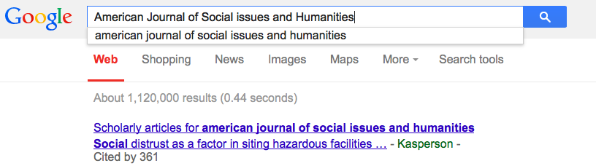
การค้นหาหลักฐานเพื่อให้มหาวิทยาลัยพิจารณารับรอง (กรณีไม่อยู่ในฐานข้อมูลและไม่เป็น predatory paper)
หาหลักฐานตามประกาศ กพอ. ข้อ ๓
วิธีการ
  ค้นหา website ของวารสารจาก Google
  (ตัวอย่าง วารสารชื่อ American Journal of Social issues and Humanities)

Slide 19
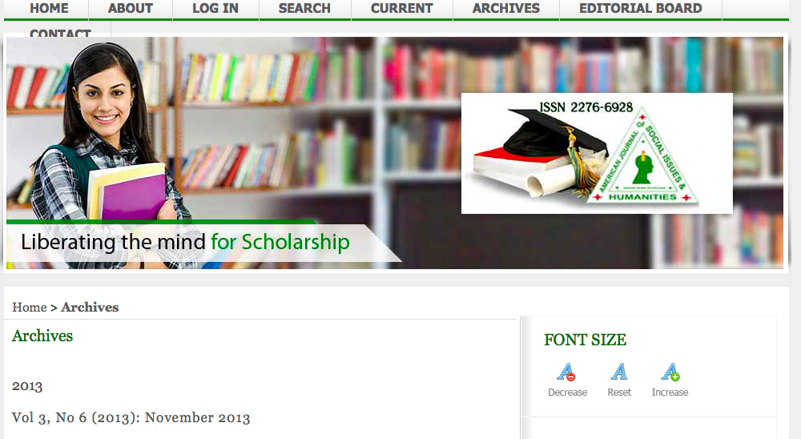
การค้นหาหลักฐานเพื่อให้มหาวิทยาลัยพิจารณารับรอง (กรณีไม่อยู่ในฐานข้อมูลและไม่เป็น predatory paper)
หาหลักฐานตามประกาศ กพอ. ข้อ ๓ (๑)
วิธีการ
  เข้า website ของวารสาร
  พิมพ์หน้าที่แสดงจำนวนวารสารที่ออกในแต่ละปี (issues) เช่น ที่ Archives หรือ previous issues

Slide 20
การค้นหาหลักฐานเพื่อให้มหาวิทยาลัยพิจารณารับรอง (กรณีไม่อยู่ในฐานข้อมูลและไม่เป็น predatory paper)
หาหลักฐานตามประกาศ กพอ. ข้อ ๓ (๒)
วิธีการ
  ดูแถบที่เกี่ยวข้องกับ สำนักพิมพ์หรือหน่วยงานที่ตีพิมพ์ วัตถุประสงค์ ขอบเขตของวารสาร และสาขาวิชา เช่น ใน about
  พิมพ์หน้าที่เกี่ยวข้องกับ สำนักพิมพ์หรือหน่วยงานที่ตีพิมพ์ วัตถุประสงค์ ขอบเขตของวารสาร และสาขาวิชาที่จะรับตีพิมพ์

Slide 21
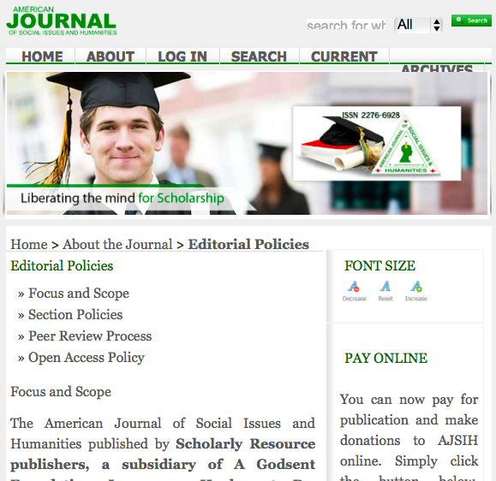
การค้นหาหลักฐานเพื่อให้มหาวิทยาลัยพิจารณารับรอง (กรณีไม่อยู่ในฐานข้อมูลและไม่เป็น predatory paper)
หาหลักฐานตามประกาศ กพอ. ข้อ ๓ (๒)
ตัวอย่าง
วารสารชื่อ American Journal of Social issues and Humanities
ไปที่ : About>Focus and Scope

Slide 22
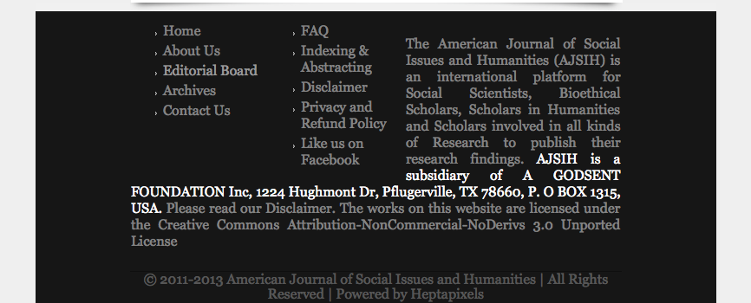
การค้นหาหลักฐานเพื่อให้มหาวิทยาลัยพิจารณารับรอง (กรณีไม่อยู่ในฐานข้อมูลและไม่เป็น predatory paper)
หาหลักฐานตามประกาศ กพอ. ข้อ ๓ (๓)
วิธีการ
  ดูแถบที่เกี่ยวข้องกับ คณะบรรณาธิการ (Editorial board) (หากเป็น hard copy อาจจะอยู่ปกในของ issue แรก)
  ทำสำเนาหรือพิมพ์หน้าที่เกี่ยวข้องกับคณะบรรณาธิการ (Editorial board)

Slide 23
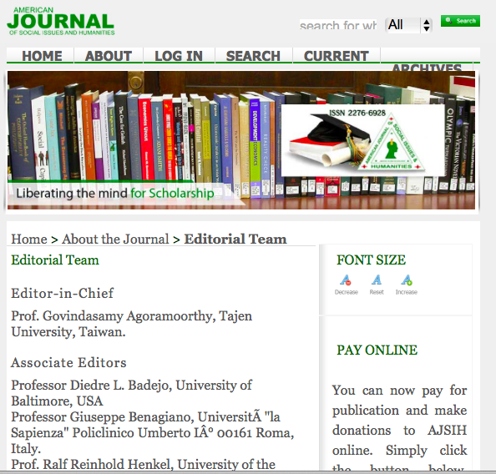
การค้นหาหลักฐานเพื่อให้มหาวิทยาลัยพิจารณารับรอง (กรณีไม่อยู่ในฐานข้อมูลและไม่เป็น predatory paper)
หาหลักฐานตามประกาศ กพอ. ข้อ ๓ (๓)
ตัวอย่าง

Slide 24
การค้นหาหลักฐานเพื่อให้มหาวิทยาลัยพิจารณารับรอง (กรณีไม่อยู่ในฐานข้อมูลและไม่เป็น predatory paper)
หาหลักฐานตามประกาศ กพอ. ข้อ ๓ (๔)
วิธีการ
  ดูแถบที่เกี่ยวข้องกับ การแต่งตั้งผู้ทรงคุณวุฒิ (peer reviewer) (หากเป็น hard copy อาจจะอยู่ปกในของ issue แรก) ส่วนใหญ่ไม่ปรากฏ อาจต้องขอสำเนาจาก author ที่เคยส่งผลงานเผยแพร่โดยตรง
  ทำสำเนาหรือพิมพ์หน้าที่เกี่ยวข้องกับ ผู้ทรงคุณวุฒิ (peer reviewer) board)

Slide 25
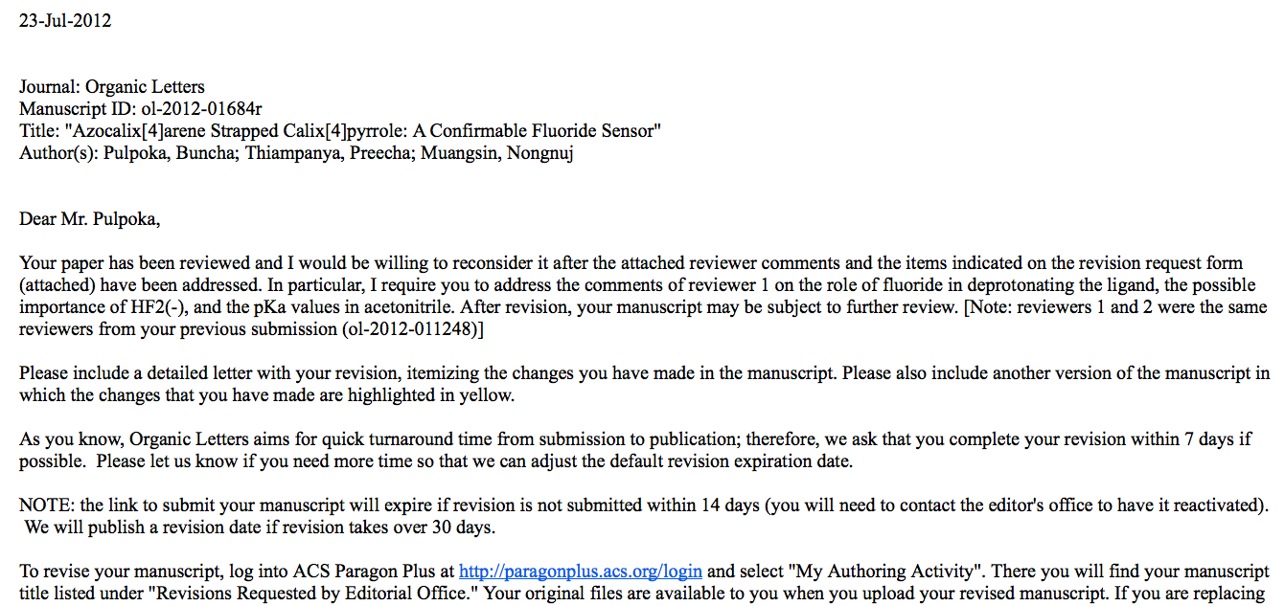
การค้นหาหลักฐานเพื่อให้มหาวิทยาลัยพิจารณารับรอง (กรณีไม่อยู่ในฐานข้อมูลและไม่เป็น predatory paper)
หาหลักฐานตามประกาศ กพอ. ข้อ ๓ (๔)
ตัวอย่าง

Slide 26
การค้นหาหลักฐานเพื่อให้มหาวิทยาลัยพิจารณารับรอง (กรณีไม่อยู่ในฐานข้อมูลและไม่เป็น predatory paper)
หาหลักฐานตามประกาศ กพอ. ข้อ ๓ (๕) การควบคุมคุณภาพของบทความโดยผู้ทรงคุณวุฒิที่อยู่ในสาขานั้น
วิธีการ
  ในกรณีที่เป็น online journal ให้ save บทความทั้ง issue ส่งให้กรรมการพิจารณา
  ในกรณีที่เป็น journal ที่เป็นเล่ม อาจส่งเล่มตัวอย่างให้กรรมการพิจารณา

Slide 27
การค้นหาหลักฐานเพื่อให้มหาวิทยาลัยพิจารณารับรอง (กรณีไม่อยู่ในฐานข้อมูลและไม่เป็น predatory paper)
หาหลักฐานตามประกาศ กพอ. ข้อ ๓ (๖)วารสารทุกฉบับมีการเผยแพร่บทความที่มีผู้นิพนธ์จากหลากหลายหน่วยงานทั้งภายในและภายนอก...
วิธีการ
  ทำเช่นเดียวกับประกาศ ข้อ ๓ (๕) (ใช้หลักฐานเดียวกัน)

Slide 28
การค้นหาหลักฐานเพื่อให้มหาวิทยาลัยพิจารณารับรอง (กรณีไม่อยู่ในฐานข้อมูลและไม่เป็น predatory paper)
หาหลักฐานตามประกาศ กพอ. ข้อ ๓ (๗) มีบทคัดย่อของบทความที่เป็นทั้งภาษาไทยและภาษาอังกฤษทุกบทความ
วิธีการ
  ทำเช่นเดียวกับประกาศ ข้อ ๓ (๕) (ใช้หลักฐานเดียวกัน)

Slide 29
การค้นหาหลักฐานเพื่อให้มหาวิทยาลัยพิจารณารับรอง (กรณีไม่อยู่ในฐานข้อมูลและไม่เป็น predatory paper)
หาหลักฐานตามประกาศ กพอ. ข้อ ๓ (๘)มีการตีพิมพ์บทความที่มีรูปแบบการตีพิมพ์ที่ได้มาตรฐาน ...
วิธีการ
  ทำเช่นเดียวกับประกาศ ข้อ ๓ (๕) (ใช้หลักฐานเดียวกัน)

Slide 30
การทำบัญชีรายชื่อวารสารเพื่อให้มหาวิทยาลัยพิจารณารับรอง
(กรณีไม่อยู่ในฐานข้อมูลและไม่เป็น predatory paper)
ชื่อวารสาร | อยู่ในฐานข้อมูลมาตรฐาน (ชื่อฐานข้อมูล) | เป็น predatory publishing | หลักฐานประกอบการรับรองโดยมหาวิทยาลัย (ตามประกาศ ข้อ ๓)
 |  |  | (๑) | (๒) | (๓) | (๔) | (๕) | (๖) | (๗) | (๘)
Asian Biomedicine |  (ISI)
The International Journal of Humanities & Social Studies |  | 
Thai studies |  | 

